Slide 1



·

Slide 2


Slide 3


[ ]

Slide 4









여러 가지 시스템
▪
• • • •
신뢰도 R은 모든 요소의 곱으로 이루어진다(하나라도 고장이 나면 전체 마비)

Slide 5
여러 가지 시스템

Slide 6










여러 가지 시스템
▪
R₁이 작동이 안되고 R₂가 작동이 안되고…
전체에서 다 고장날 확률을 뺌
다만 여분을 여러개 가지는 형태라서 신뢰도는 높되 효율은 좋지 않음

Slide 7
여러 가지 시스템

Slide 8




여러 가지 시스템
▪
- standby 시스템

Slide 9


여러 가지 시스템
▪

Slide 10

여러 가지 시스템

Slide 11
여러 가지 시스템

Slide 12
여러 가지 시스템
^{⎛ 3 ⎞} 0 .9 ³ 0 .1⁰ + ^{⎛ 3 ⎞} 0 .9 ² 0 .1¹
⎜ ₃ ⎟ ⎜ ₂ ⎟
⎝ ⎠
⎝ ⎠

Slide 13
여러 가지 시스템
이항분포
n
⎛ n⎞
R =
∑
⎜ ⎟
i
n− i
R (1 − R )
i = m ⎝
i
⎠
0 0

Slide 14

[ ]
MTTF = Mean Time To Failure = 평균고장시간

Slide 15

직렬계의 신뢰도와 고장률
▪
λ _{i}
R(t) = R₁ (t)R₂ (t)…R_{n} (t)
_{= e}−λ₁t _{e}−λ₂t _{…e}−λ_{ν}t
_{= e}−(λ₁+λ₂ +…+λ_{ν} )t

Slide 16
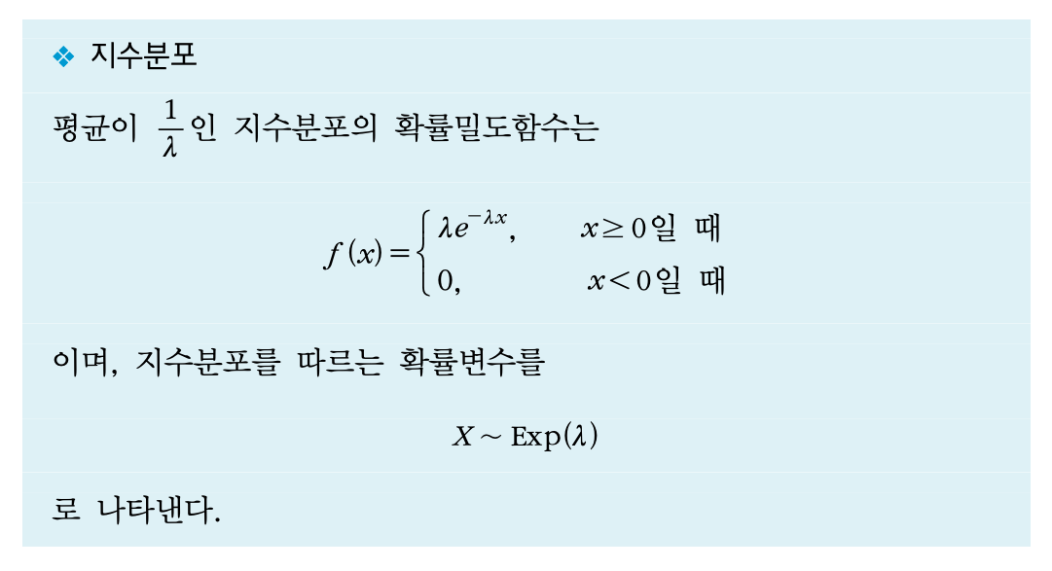

Slide 17
직렬계의 신뢰도와 고장률
λ λ λ λ
1 1
1
1
= +
+…+
MTTF MTTF₁ MTTF₂
MTTF_{n}
n
1
MTTF =1/
∑
i=1
MTTF
i

Slide 18
직렬계의 신뢰도와 고장률
λ
λ
λ
λ
λ λ
1
1
𝑀𝑇𝑇𝐹₁
𝑀𝑇𝑇𝐹₂

Slide 19


[ ]

Slide 20



▪
λ λ
▪
R(t) = 1− (1− R₁ (t))(1− R₂ (t))
= 1− (1− e^{−λ1t} )(1− e^{−λ2t} )
_{= e}−λ₁t _{+ e}−λ₂t _{− e}−(λ₁+λ₂ )t
1
λ₁ λ₂ λ₁ + λ₂
MTTF = ¹ + ¹ −

Slide 21
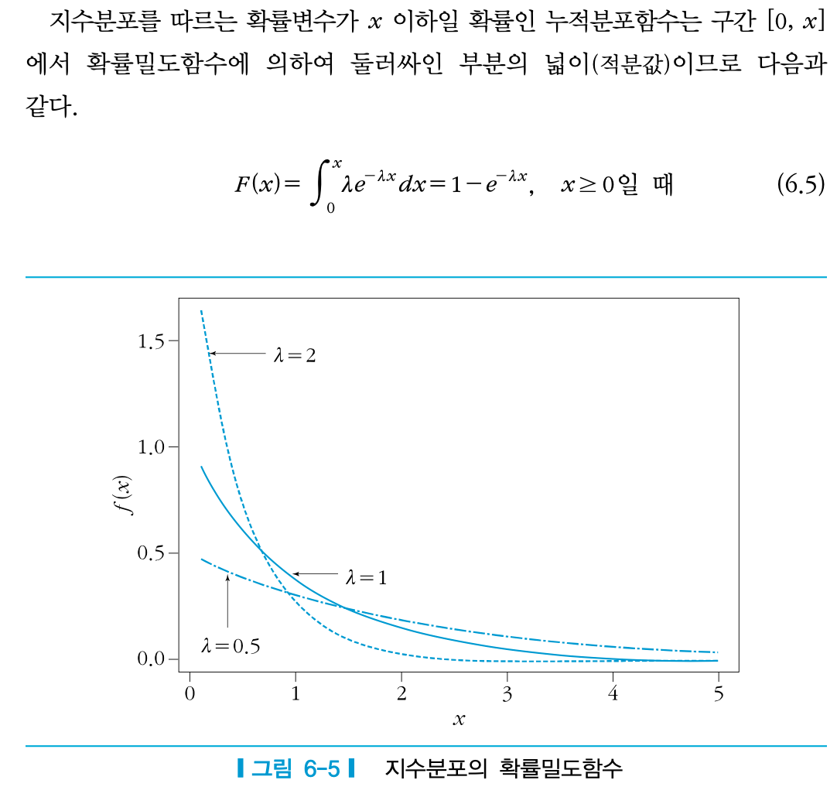

Slide 22
λ₁ = λ₂ (= λ₀ )
MTTF = ³ [= ¹ (1+ ¹ )]
2λ₀ λ₀ 2
λ₁ = λ₂ = ... = λ_{n} (= λ₀ )
MTTF = ¹ (1+ ¹ +... + ¹ )
λ₀ 2 n
즉 평균수명적인 관점에서 하나씩 추가될 때 마다 효율이 떨어진다.

Slide 23
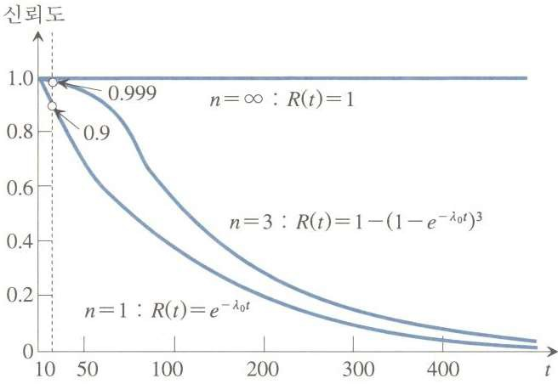
R(t)
₀

Slide 24

[ ]

Slide 25

대기 리던던트 시스템의 신뢰도와 MTTF
마법의 램프 가정

Slide 26
대기 리던던트 시스템의 신뢰도와 MTTF
▪

Slide 27
대기 리던던트 시스템의 신뢰도와 MTTF
▪
τ
τ
τ
τ
τ

Slide 28
대기 리던던트 시스템의 신뢰도와 MTTF
▪
∫
t
= P(T = τ ) × P(T = t −τ )d
τ
0
t
1 2
=
∫
f₁ (τ ) f₂ (t −τ )dτ
0
∫
t
−λ τ −λ (t−τ)
= λ e
1
λ e
2
dτ , 각부품이 우발고장 나는 경우
0
1
2
λ₁λ₂
λ₂ − λ₁
_{(e}−λ t −λ t
=
1
− e ) [= f (t)]
2

Slide 29

대기 리던던트 시스템의 신뢰도와 MTTF
∫
t
f (t)dt
0
λ
λ λ
λ
λ λ
λ
λ
λ
λ λ
λ
λ
λ

Slide 30




대기 리던던트 시스템의 신뢰도와 MTTF
▪
λ λ
λ λ
λ
λ
(λ t)²
(λ t)^{n−1}
R(t) = e
−λ t
(1+ λ t +
0
2!
+…+
0
(n −1)!
)
0
0
n
λ₀

Slide 31

대기 리던던트 시스템의 신뢰도와 MTTF

Slide 32
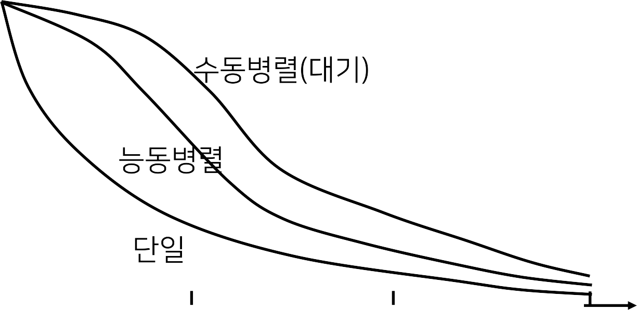
대기 리던던트 시스템의 신뢰도와 MTTF

Slide 33
▪
³ / ₄ 리 던 던 트 시 스 템
λ = 0 . 0 0 1
 |  | 미 사 일 # 1 : R ₁ = 0 . 9
8 5
 |  | 미 사 일 # 2 : R ₂ = 0 . 9
 |  | 미 사 일 # 3 : R ₃ = 0 . 9
 |  | 미 사 일 # 4 : R ₄ = 0 . 9
주 레 이 더
R _{발 사} = 0 . 9 6
발 사 장 치
대 기 레 이 더
스 위 치

Slide 34
R = e^{−λt} (1+ λt) = e^{−0.001*24} (1+ 0.001* 24) = 0.997
레이더
R_{발사} = 0.9685
R = ∑^{4 ⎛ 4 ⎞}0.9^{i} 0.1^{4−i} = 0.9477
미사일
⎜ _{i} ⎟
i=3 ⎝
⎠
R_{S} = 0.997 × 0.9685× 0.9477 = 0.9176

Slide 35

관련 website 방문: NIST engineering statistics
▪

Slide 36

관련 website 방문: 학회(품질관련)
▪

Slide 37




